Slide 1


Slide 2



Slide 3


Slide 4


Slide 5
STRUKTUR & PERSONEL PRM BANYURADEN 2023-2027
Penasehat
MUSRAN
Ketua Bidang 1 Pendidikan & Kader : Suharno
Samiyanto
Abdul Bashor
Ahmad Faesol
Abdul Choliq Hidayat
Ketua Bidang 2 Tabligh : M. Nyono
Ketua Bidang 3 Seni, Budaya & Olahraga : Agus Budi Susanto
Ketua Umum : Luswikantoro Haris
Ketua Bidang 4 Kesehatan & Lingkungan : Maladi
Ketua I : Muchlison Anis
Ketua Bidang 5 Ekonomi & Kewirausahaan : Yuyun
Ketua II : Djoko Pekik Irianto
Ketua III : Nursya’bani Purnama
Ketua Bidang 6 Wakaf, ZIS, dan Sosial : Suhardi
Ketua IV : Wijayanti
Ketua Bidang 8 PAUD : Giyanti
Sekretaris I : Junaini Muslim
Sekretaris II : Sugiyanto
Ketua Bidang 9 Pemuda dan NA : Kustiningsih
Bendahara I : Darmadi
Bendahara II : Abu Kholil
Ketua Bidang 7 Humas dan IT : Gatot Wiranjani

Slide 6
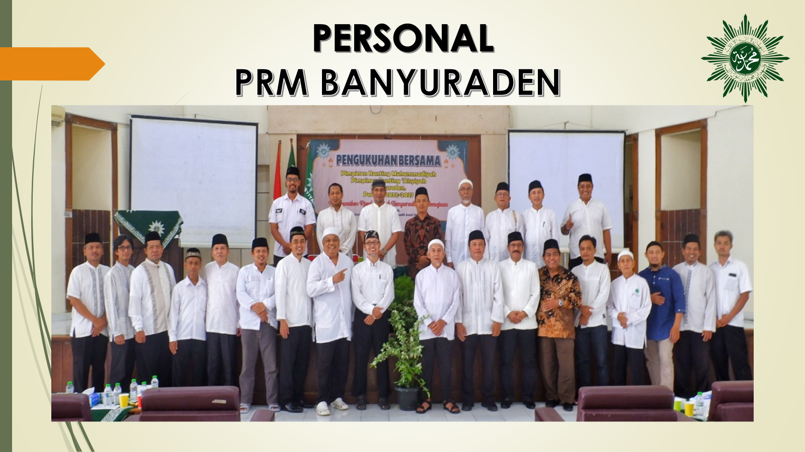

Slide 7
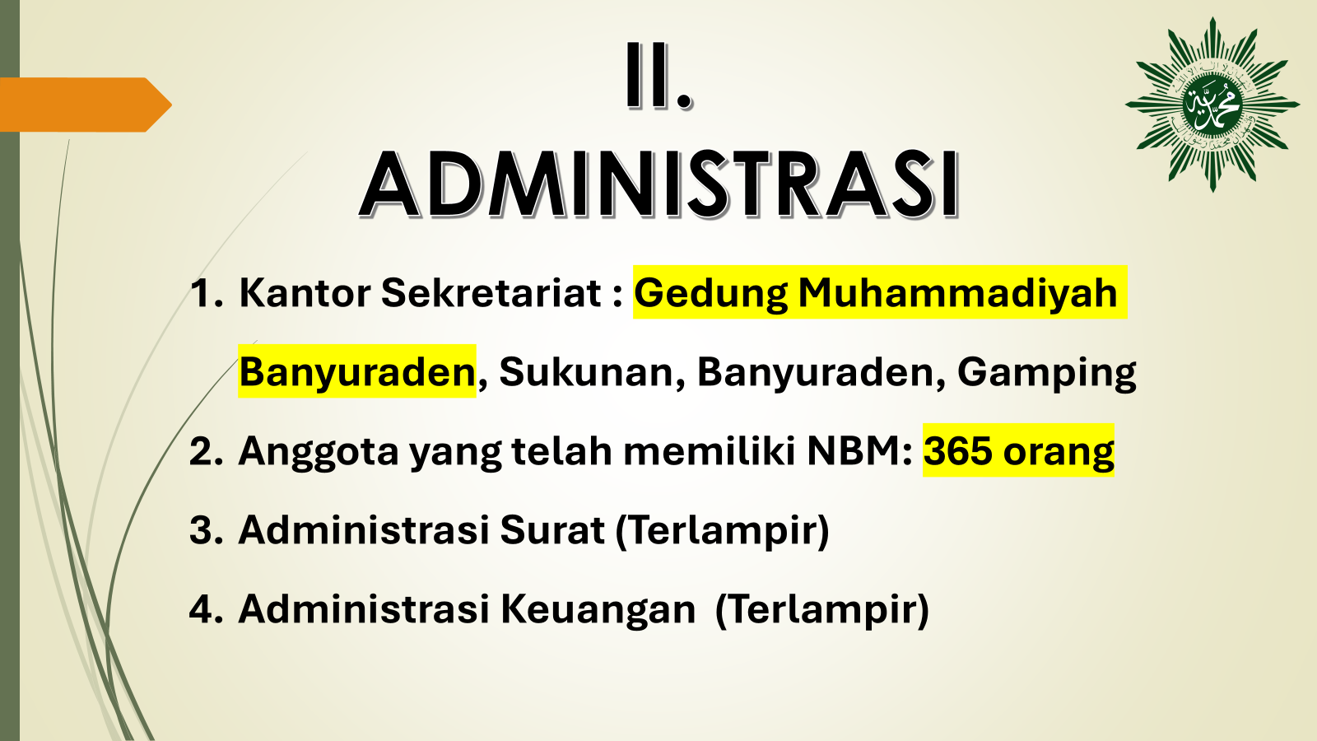

Slide 8
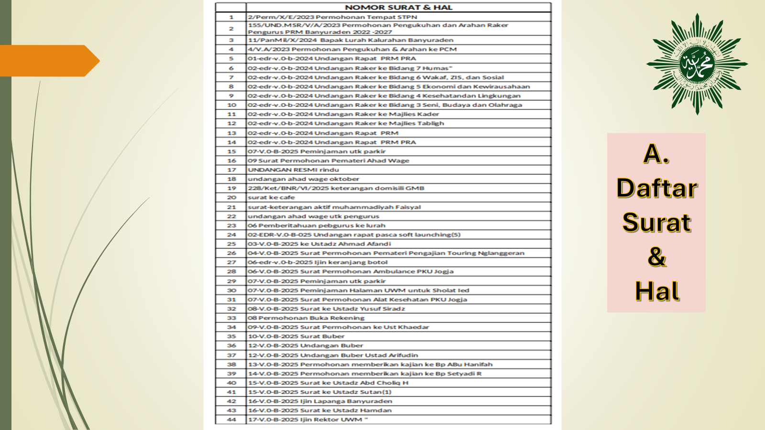

Slide 9
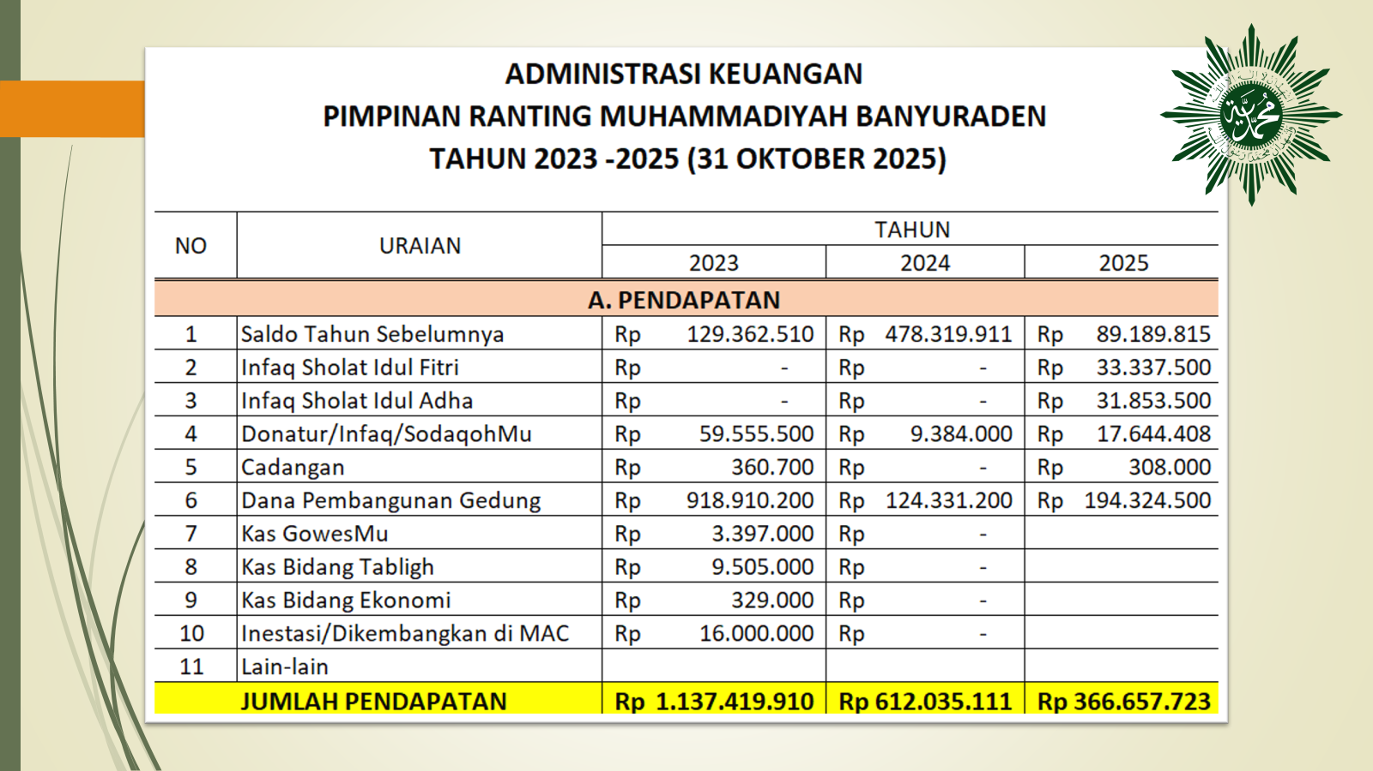

Slide 10
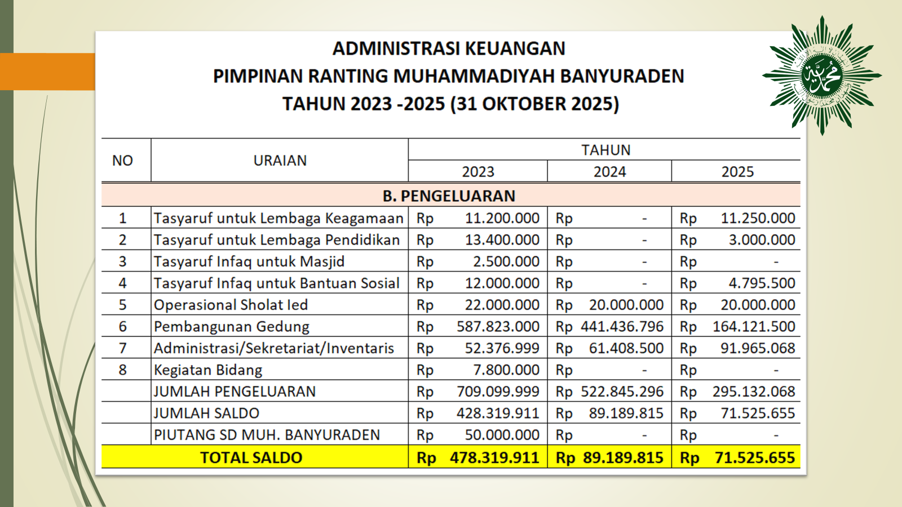

Slide 11
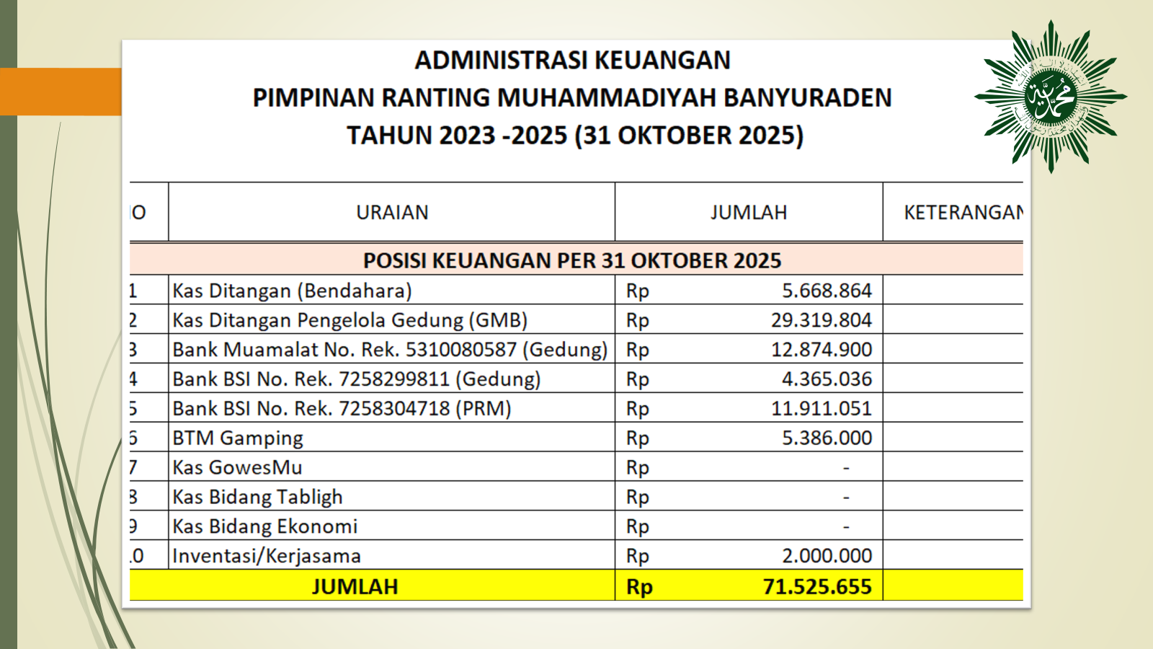

Slide 12


Slide 13
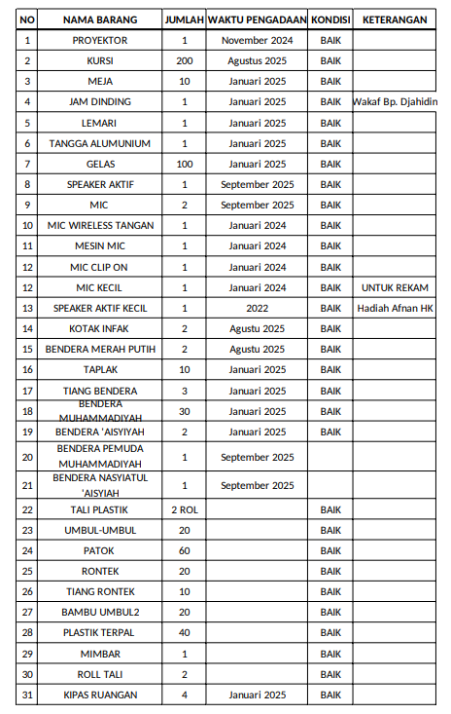
A. INVENTARIS

Slide 14
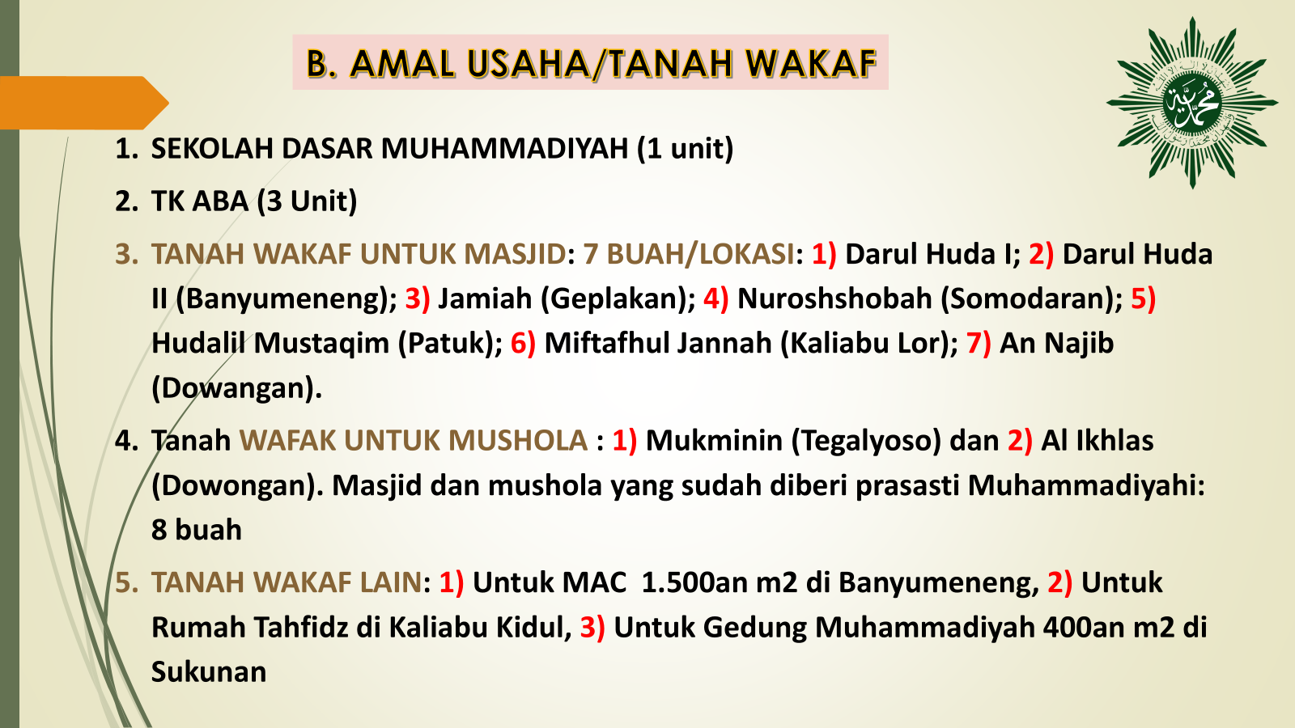

Slide 15
IV.
VISI dan MISI
PRM BANYURADEN

Slide 16
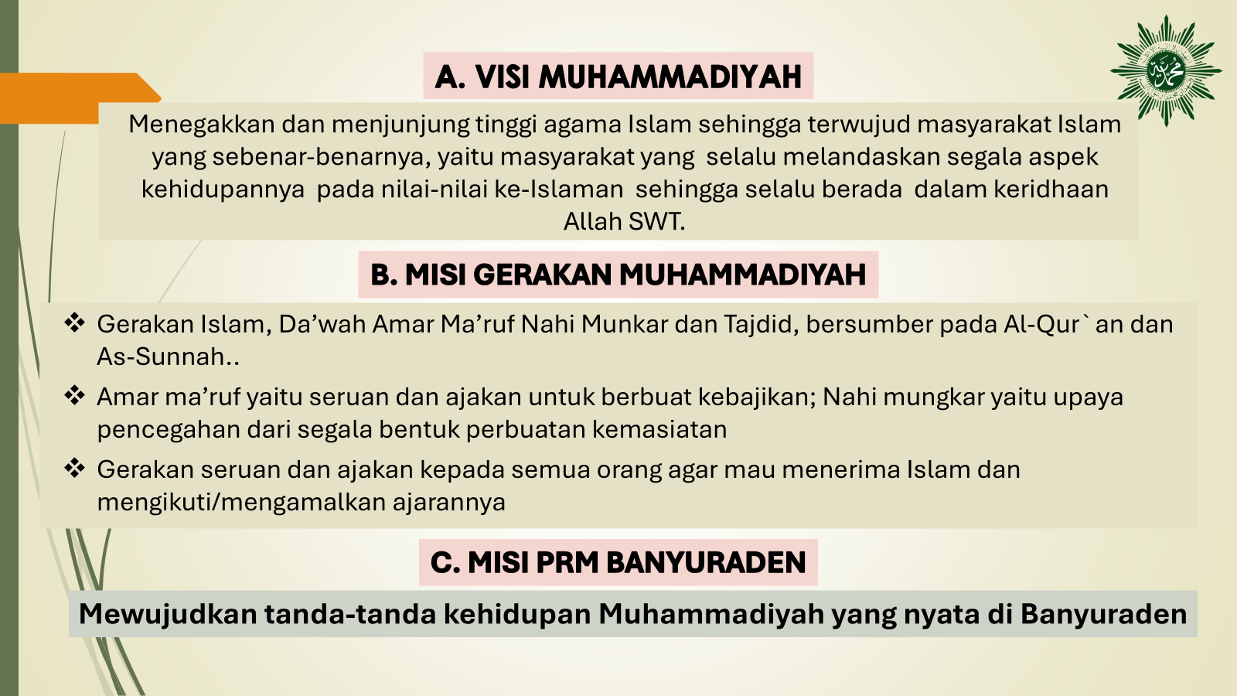

Slide 17
V.
PELAKSANAAN
PROGRAM
PRM BANYURADEN

Slide 18
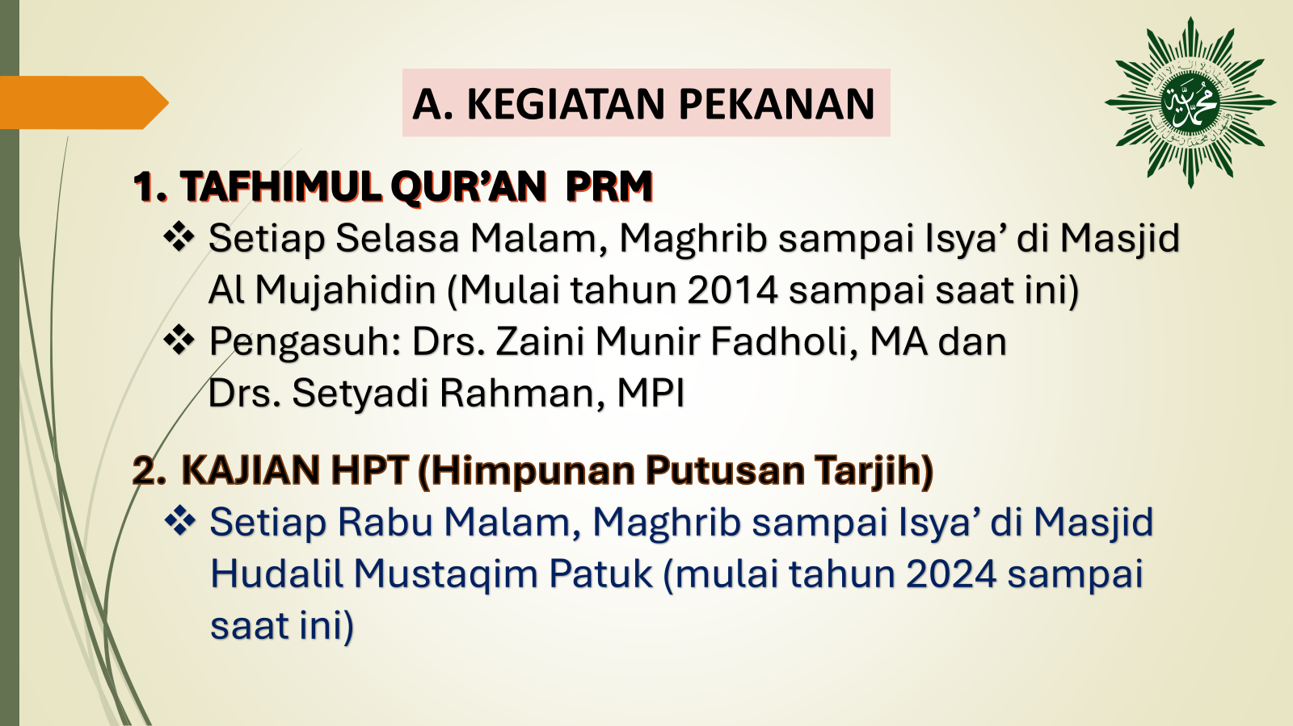

Slide 19
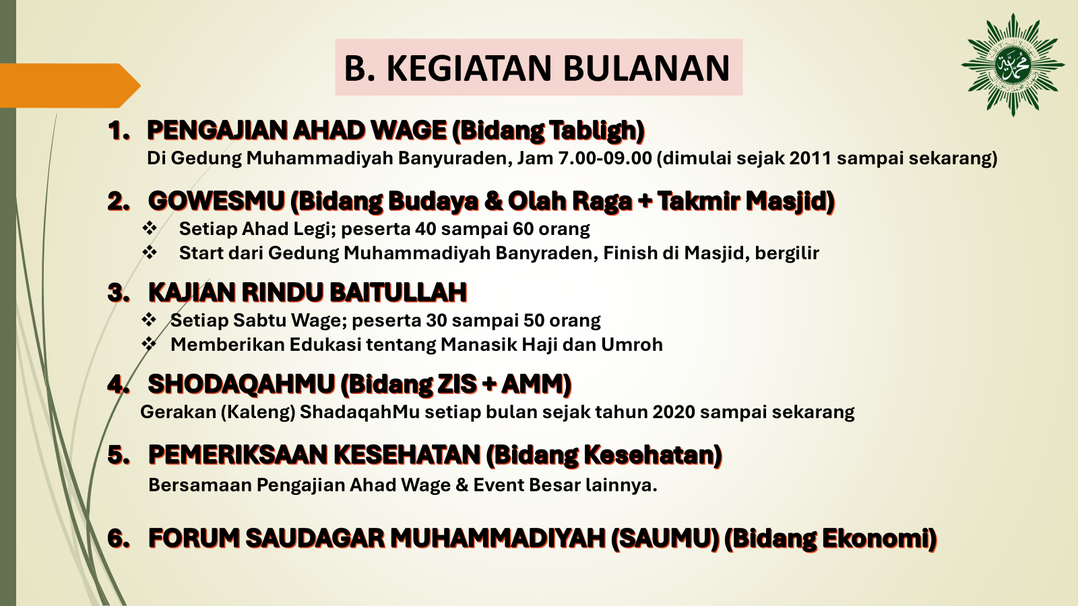

Slide 20
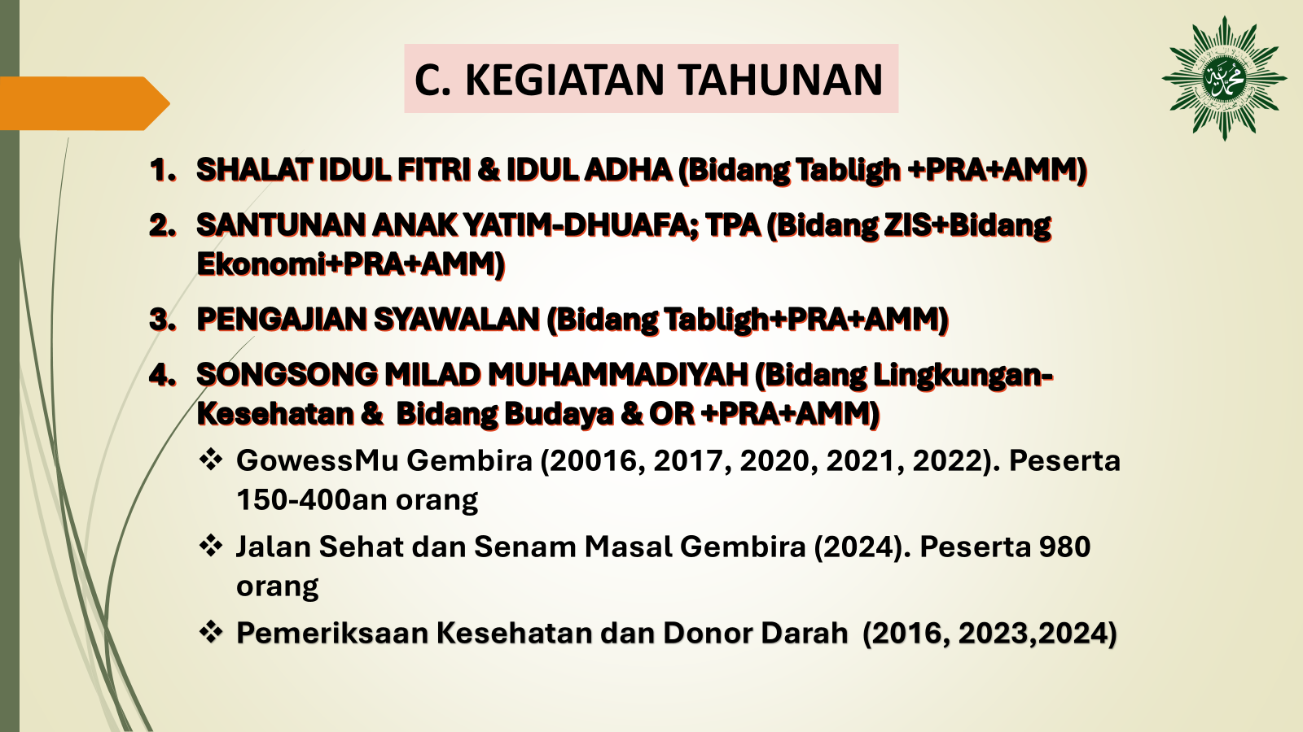

Slide 21
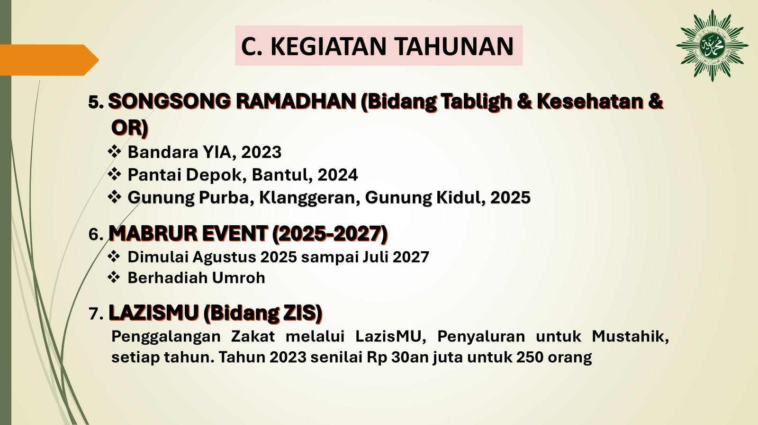

Slide 22
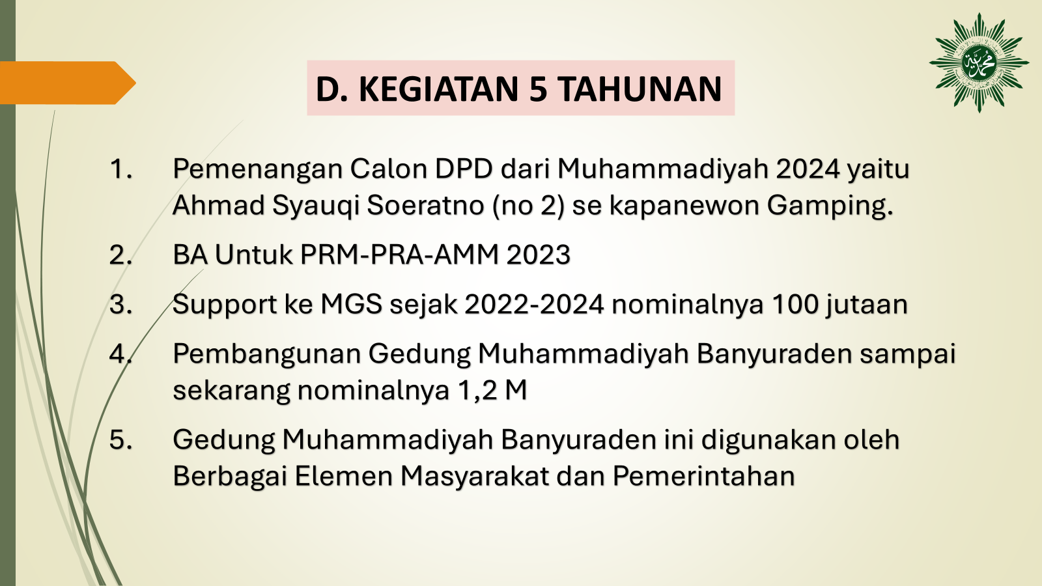

Slide 23
E. KEGIATAN TIDAK RUTIN
Pembangunan Rumah Tahfidz Qur’an, Ahad, 22 Januari 2023/29 Jumadil Akhir 1444 H.
Peletakan batu pertama Pembangunan Gedung Muhammadiyah Banyuraden, Ahad Pahing, 3 September 2023 M/17 Safar 1445 H.
Pengajian Soft Launcing Gedung Muhammadiyah Banyuraden, Rabu, 1 Januari 2025 M/ 1 Rajab 1446 H.

Slide 24
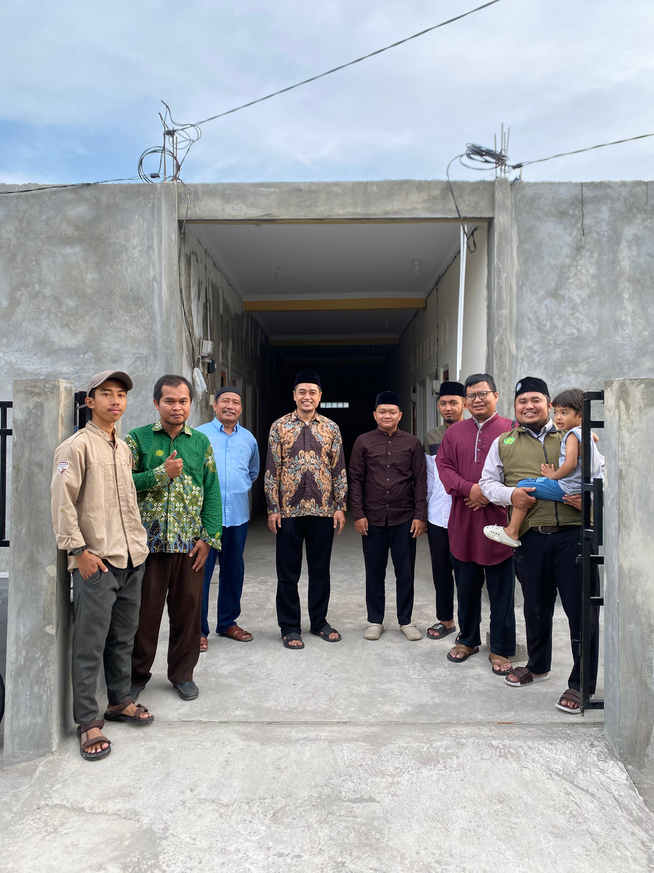
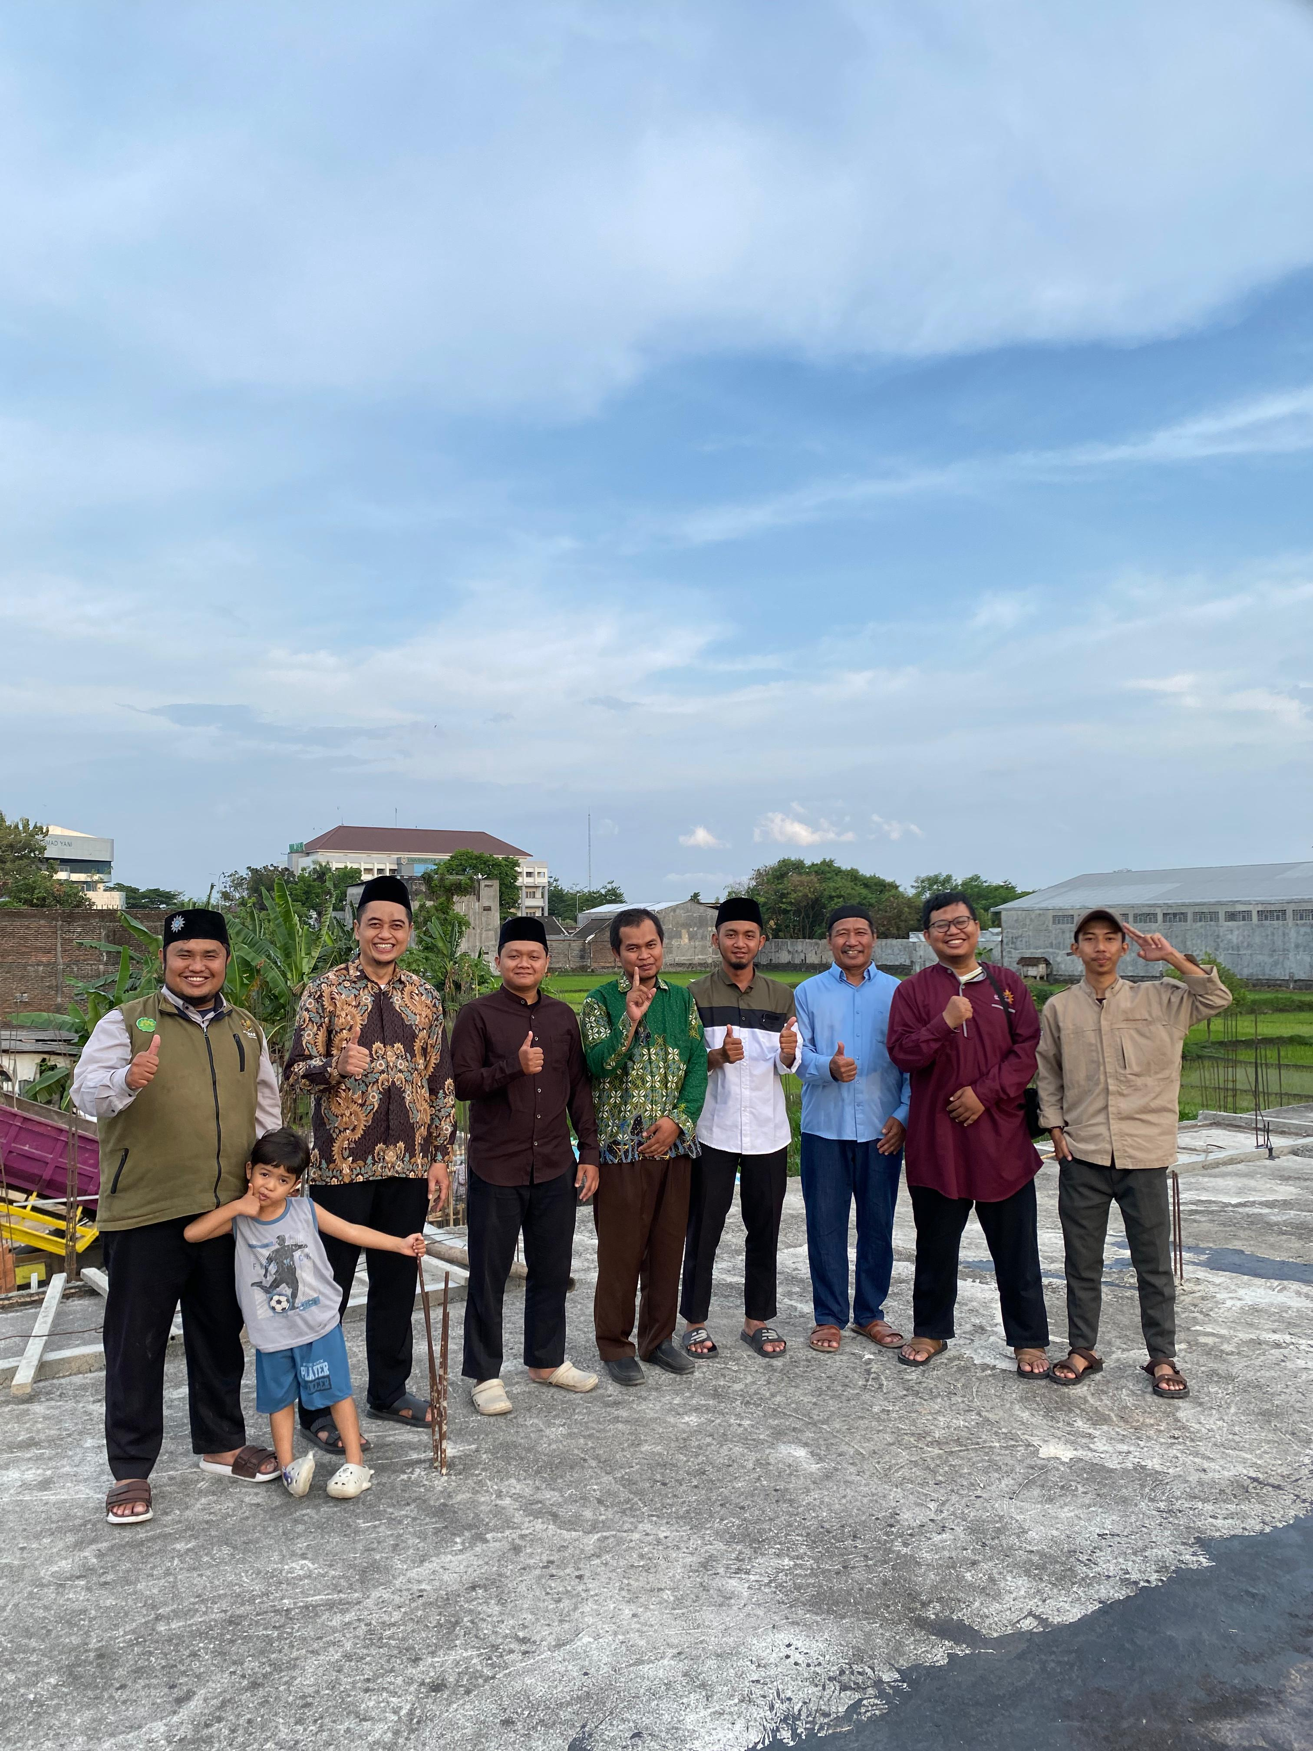
Rumah Tahfidz Qur’an

Slide 25
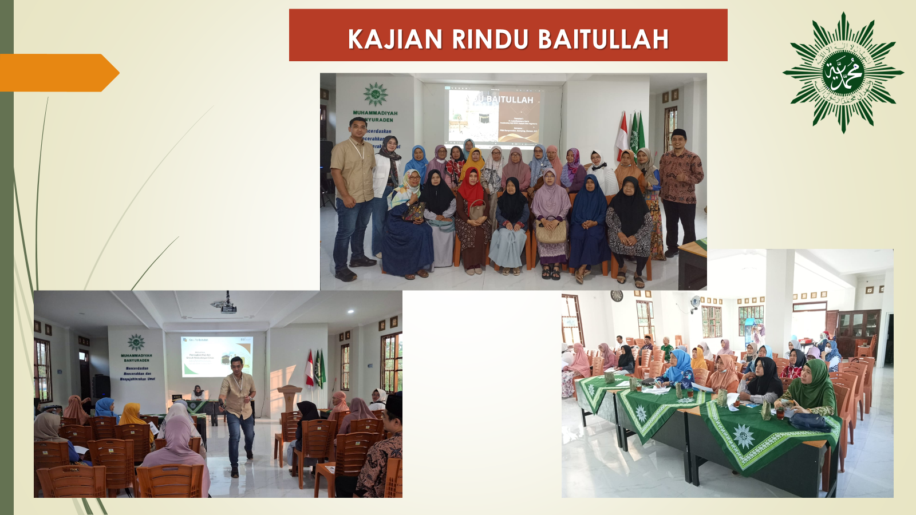

Slide 26
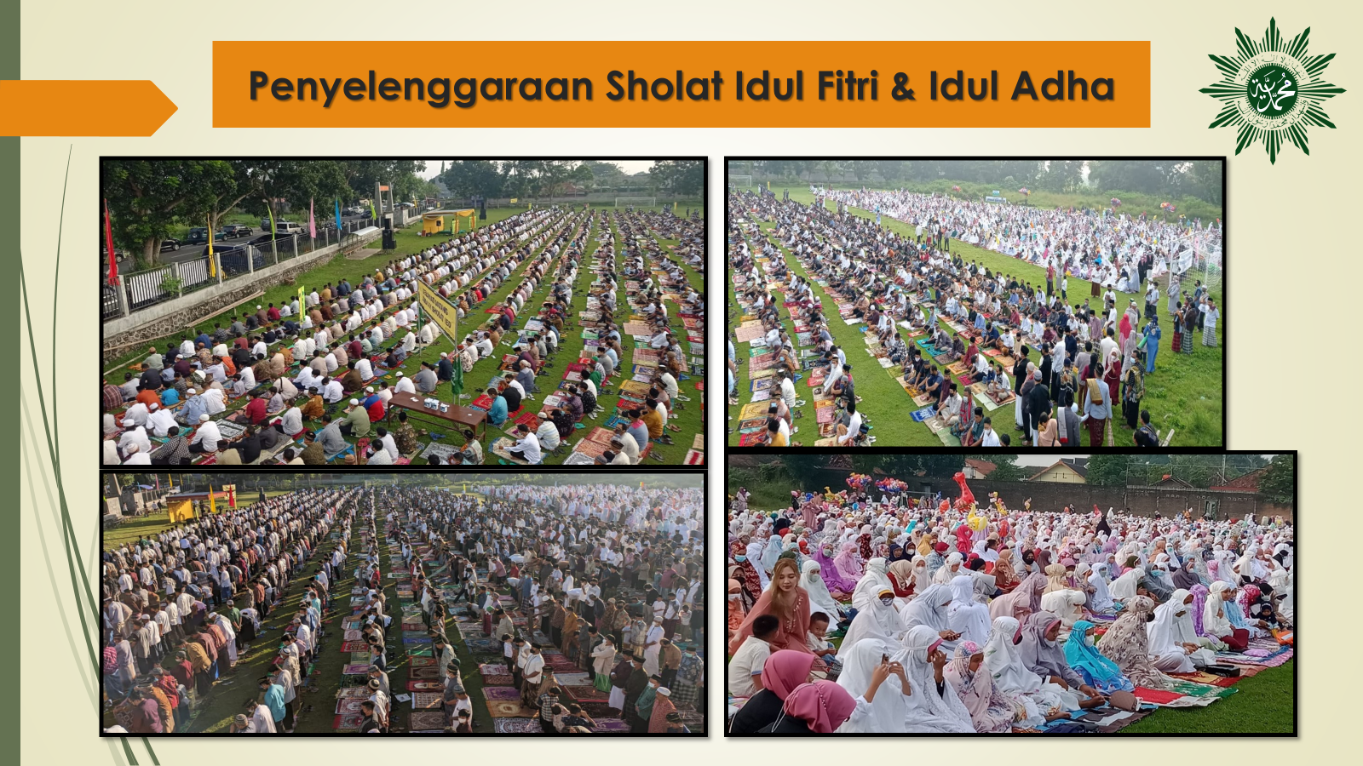

Slide 27
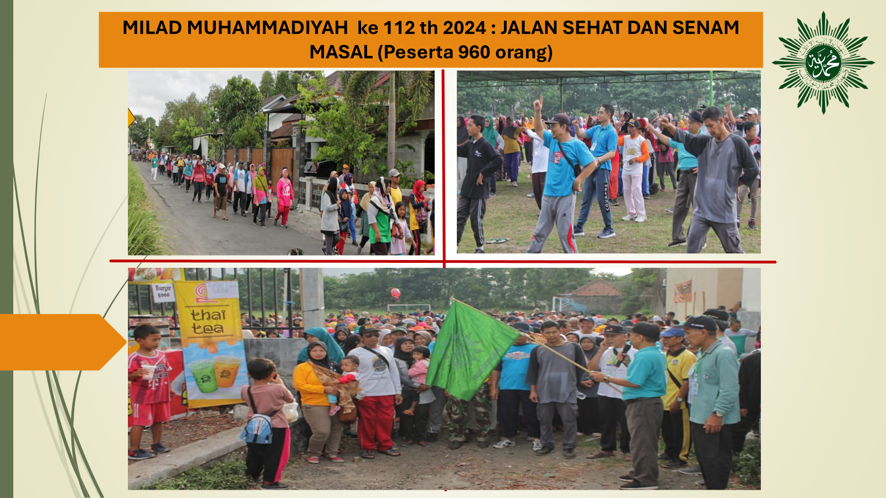

Slide 28
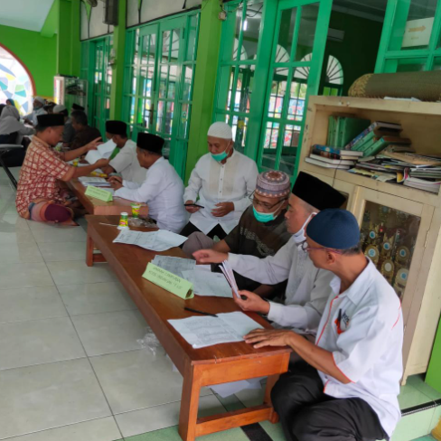
Bidang Ziswaf
Infak pembangunan MGB:
  Berjalan 3 tahun
  Infak terkumpul ± Rp 97.200.000
  Pengumpulan ZIS rata-rata per tahun Rp 30.000.000

Slide 29
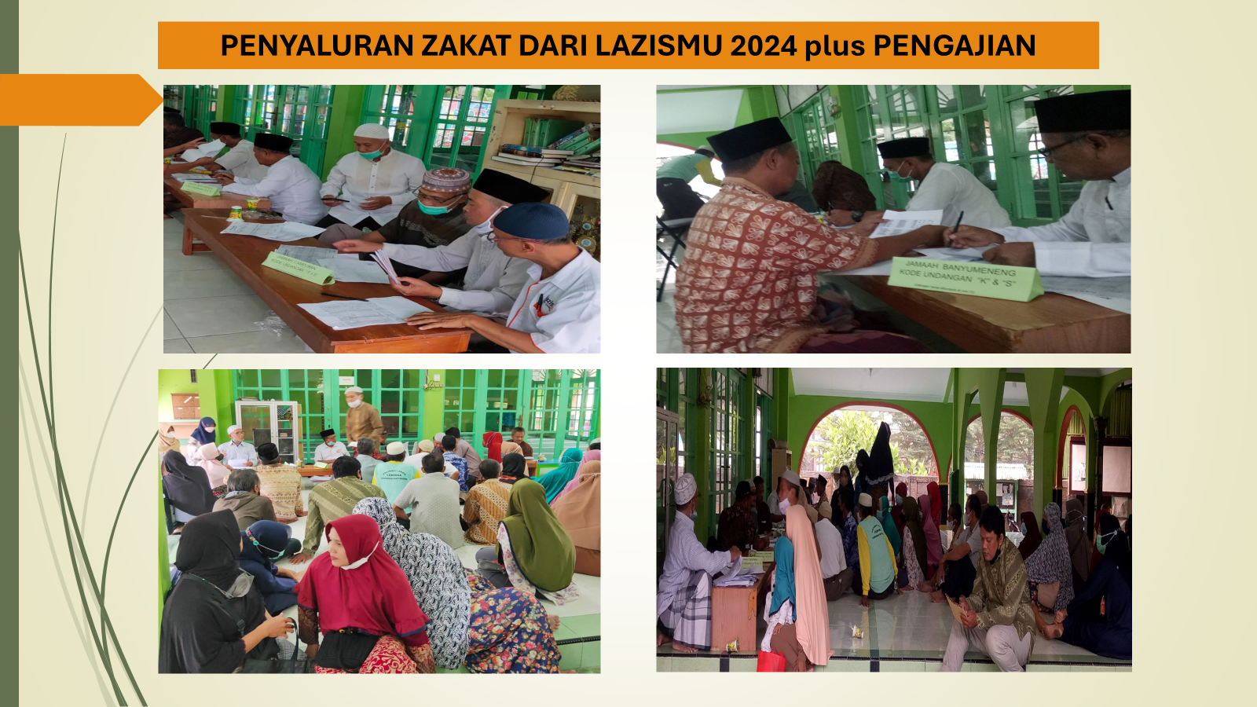

Slide 30


Slide 31
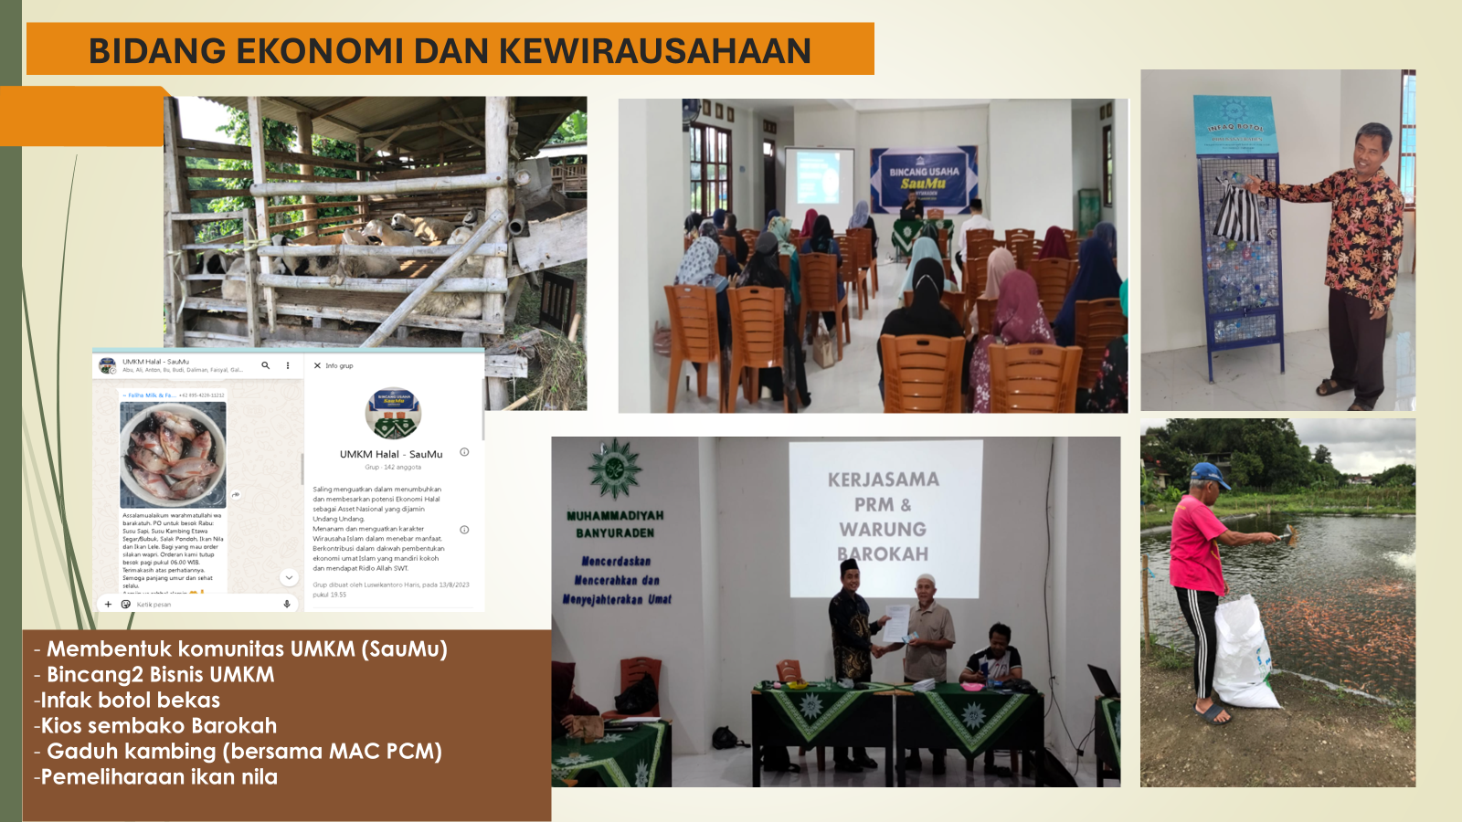

Slide 32
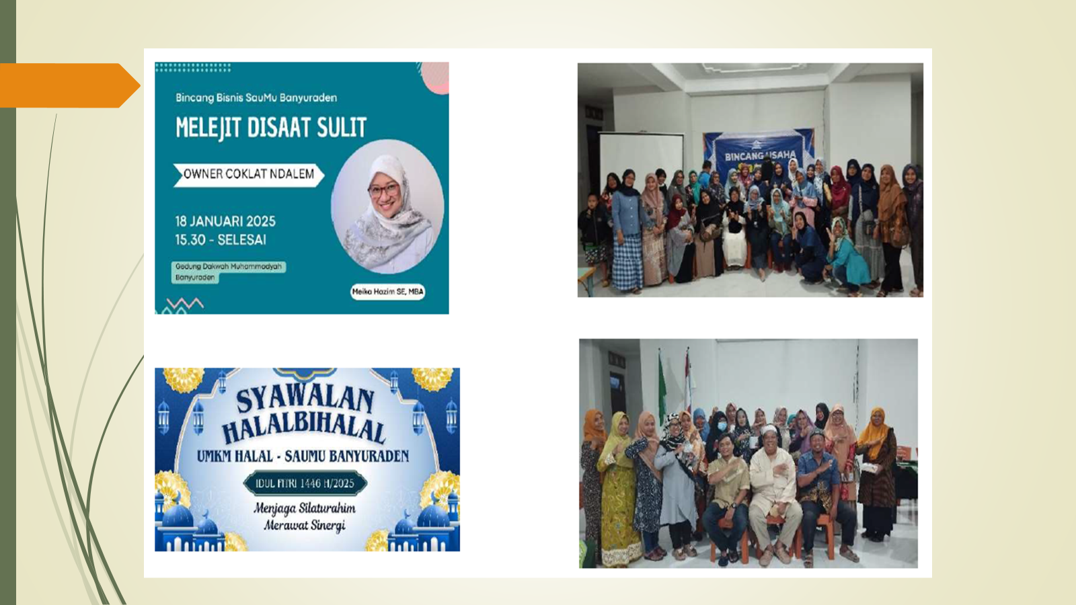

Slide 33
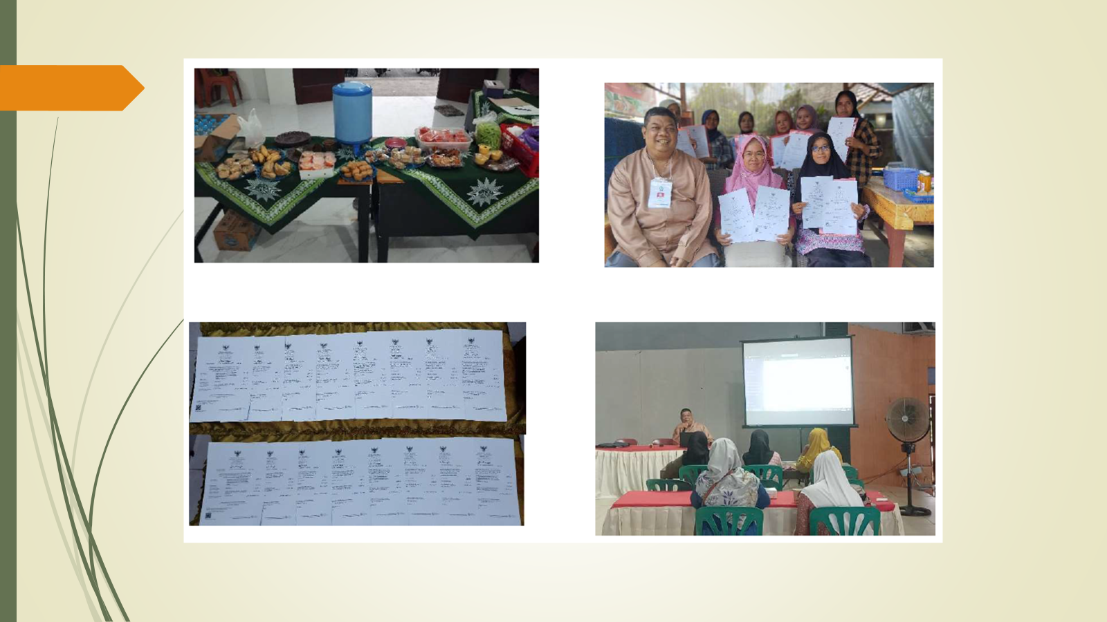

Slide 34
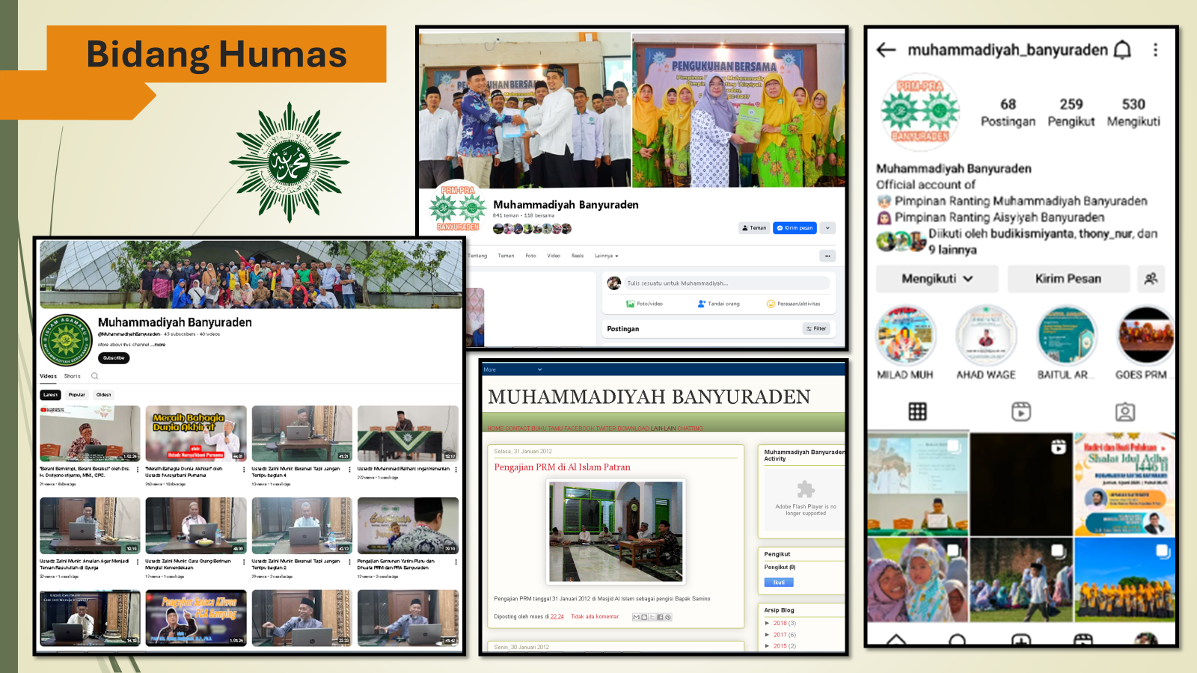

Slide 35


Slide 36
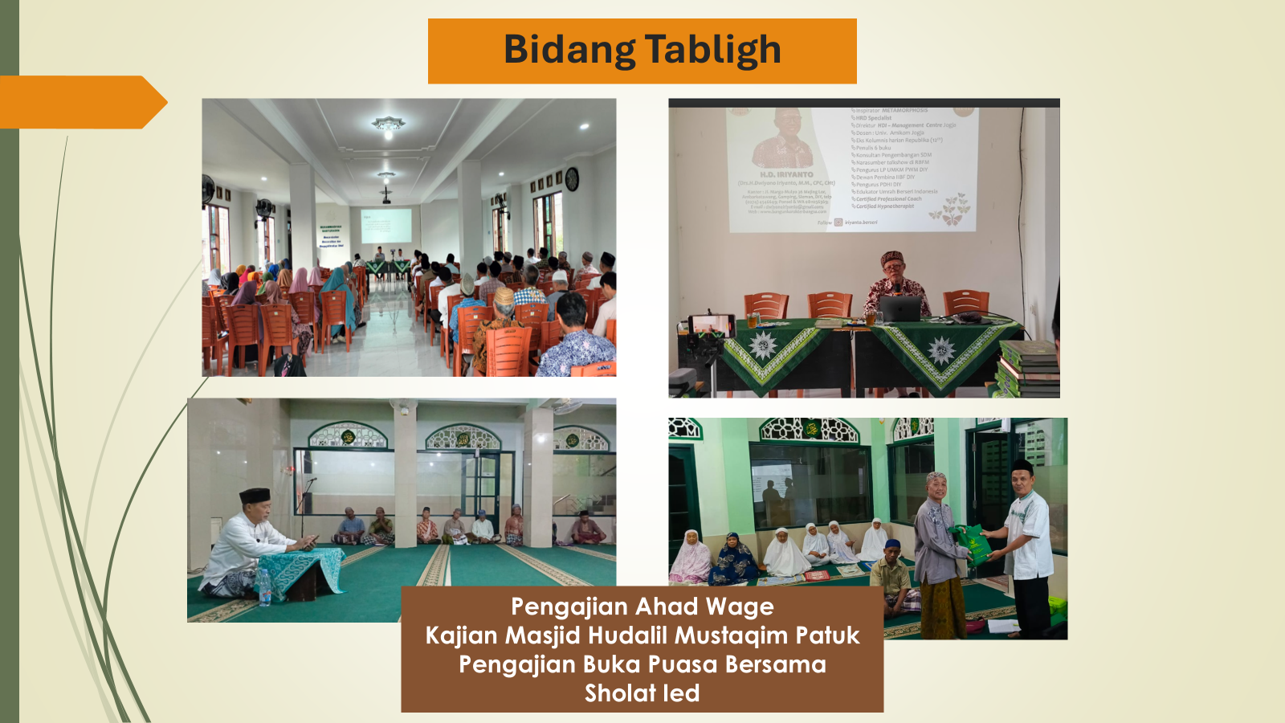

Slide 37
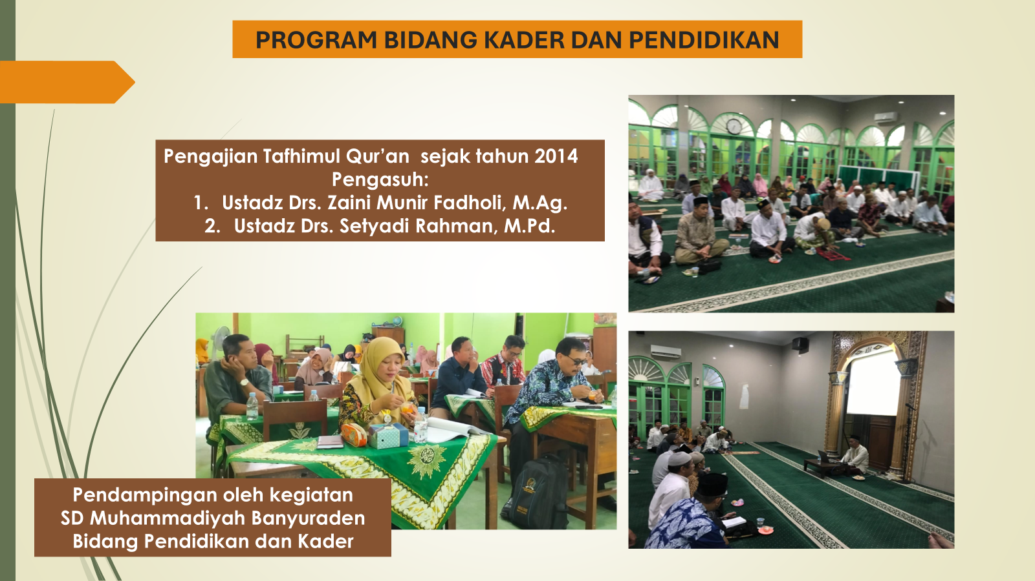

Slide 38
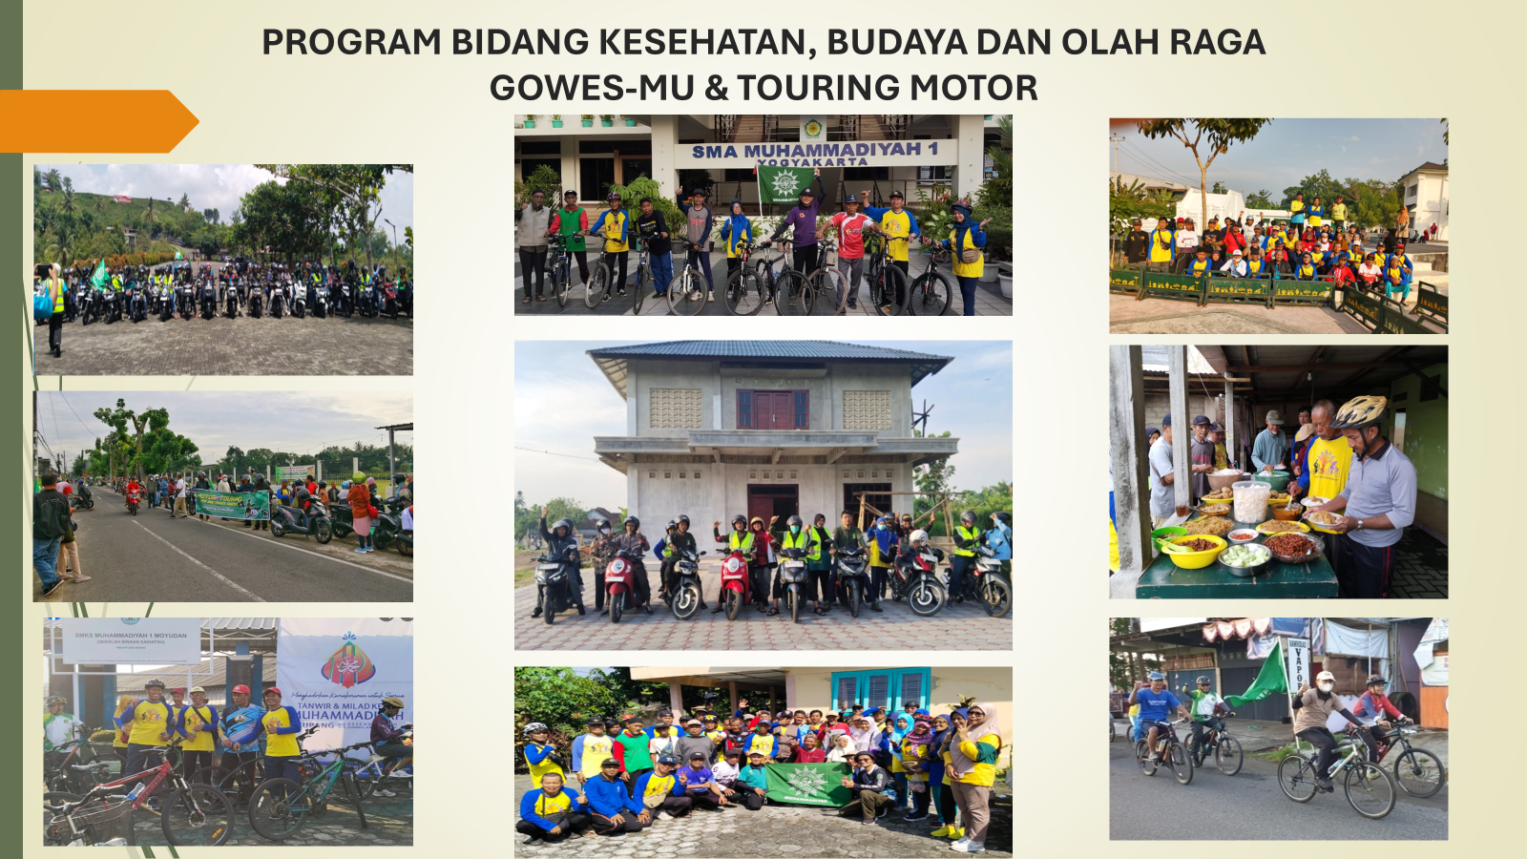

Slide 39
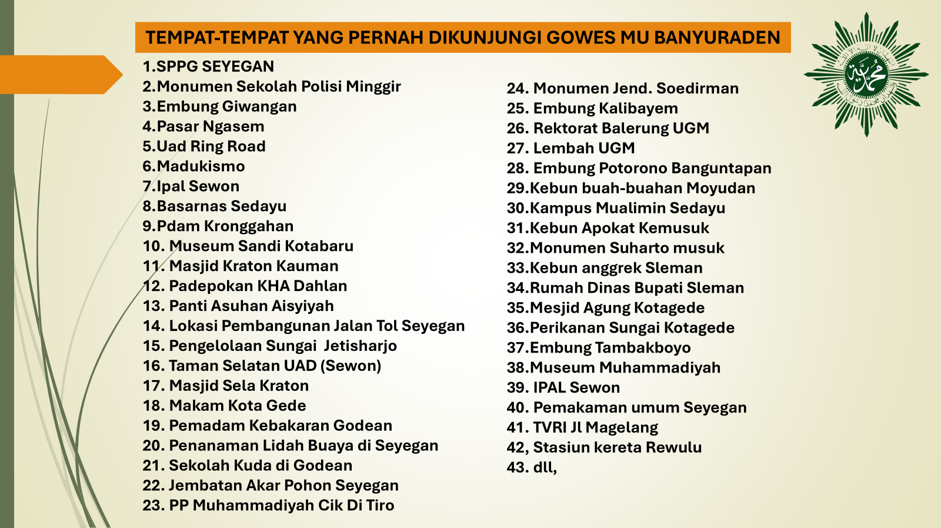

Slide 40


Slide 41


